Slide 1


Erasmus+ Edukacja szkolna: Współpraca szkół
Dwujęzyczna Szkoła
Podstawowa nr 1 w Warszawie, Polska
Tytuł projektu:
„Klimat to jest temat!!!”
2019-1-PL01-KA229-064863

Slide 2






Cel główny:
Zwiększenie kompetencji społecznych i obywatelskich, w obszarze ochrony klimatu, i językowych, z zakresu języka
angielskiego, wśród 150 uczniów, w wieku 11-15 lat, z sześciu krajów partnerskich, w okresie: 01.09.2019-31.08.2021
Języki projektu: angielski
6 szkół partnerskich:
Gymnasio Thrakomakedonon, Grecja
Osnovno uchilishte "Petko Rachev Slaveykov", Bułgaria
Scuola Secondaria Statale di Primo, Włochy Collège JMG Le Clézio, Francja
't Schoolhuis, Belgia
Dwujęzyczna Szkoła Podstawowa nr1 , Polska - KOORDYNATOR
Opis projektu

Slide 3
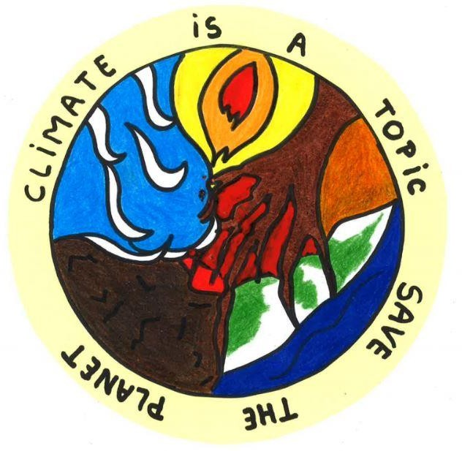
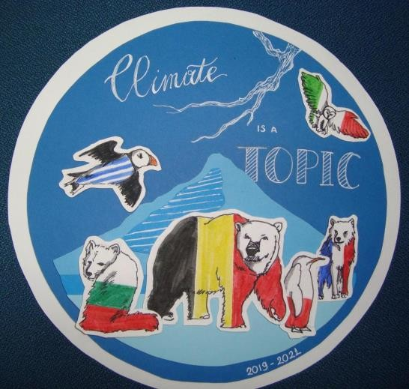

Mobilności
Ilość mobilności: 6
A/ 2 szkolenia nauczycieli:
11.2019 – Belgia
06.2021 – Bułgaria
B/ 4 spotkania z udziałem uczniów
03.2020 – Polska
06.2020 – Francja
11.2020 – Włochy
03.2021 – Grecja

Slide 4
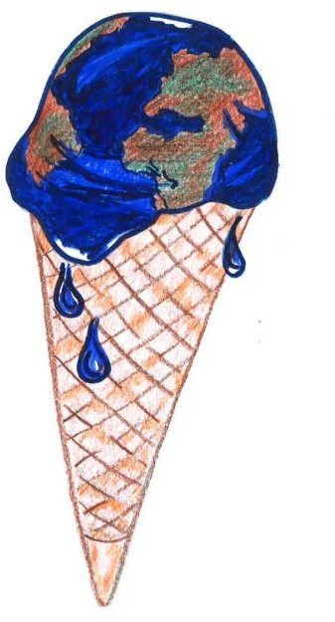

Przewidywane produkty projektu
Cztery konferencje naukowe - podczas wspólnych wizyt
a/ Społeczeństwo obywatelskie, a zmiany klimatu – jak działać
skutecznie, jak działać wspólnie?
b/ Zmiany klimatu, a prawa człowieka
c/ Międzynarodowe zmagania z klimatem d/ Nasze pomysły na ochronę klimatu
Szkolenia dla nauczycieli: Strategia otwartego nauczania
Wspólne lekcje wirtualne ze szkołami partnerskimi na temat
ochrony klimatu, w języku angielskim
Prezentacje multimedialne i filmy
Konkursy, wystawy i gry
Festiwal: „Święto klimatu”
Spotkania z władzami lokalnymi i aktywistami na temat ochrony
klimatu i przeciwdziałania skutkom jego zmian

Slide 5
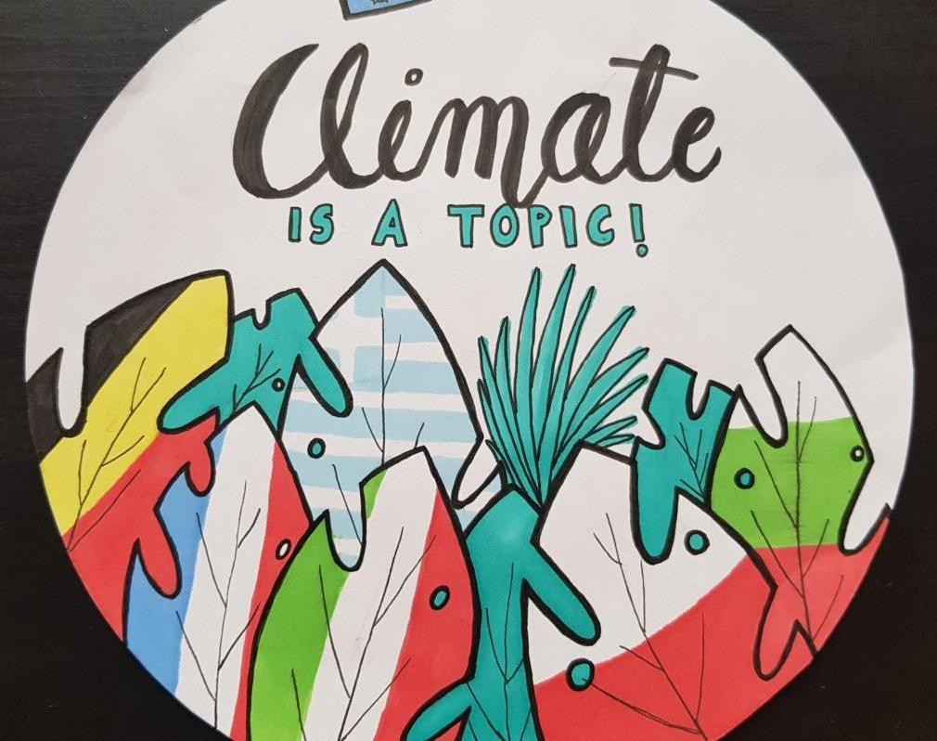

Formy realizacji zadań
Koła Erasmus+ w każdej
szkole partnerskiej
Mobilności
Spotkania wirtualne
Forum i debaty online na stronie projektu: Europejska platforma współpracy szkół: e-twinning: https://twinspace.etwinning
.net/81552/home

Slide 6
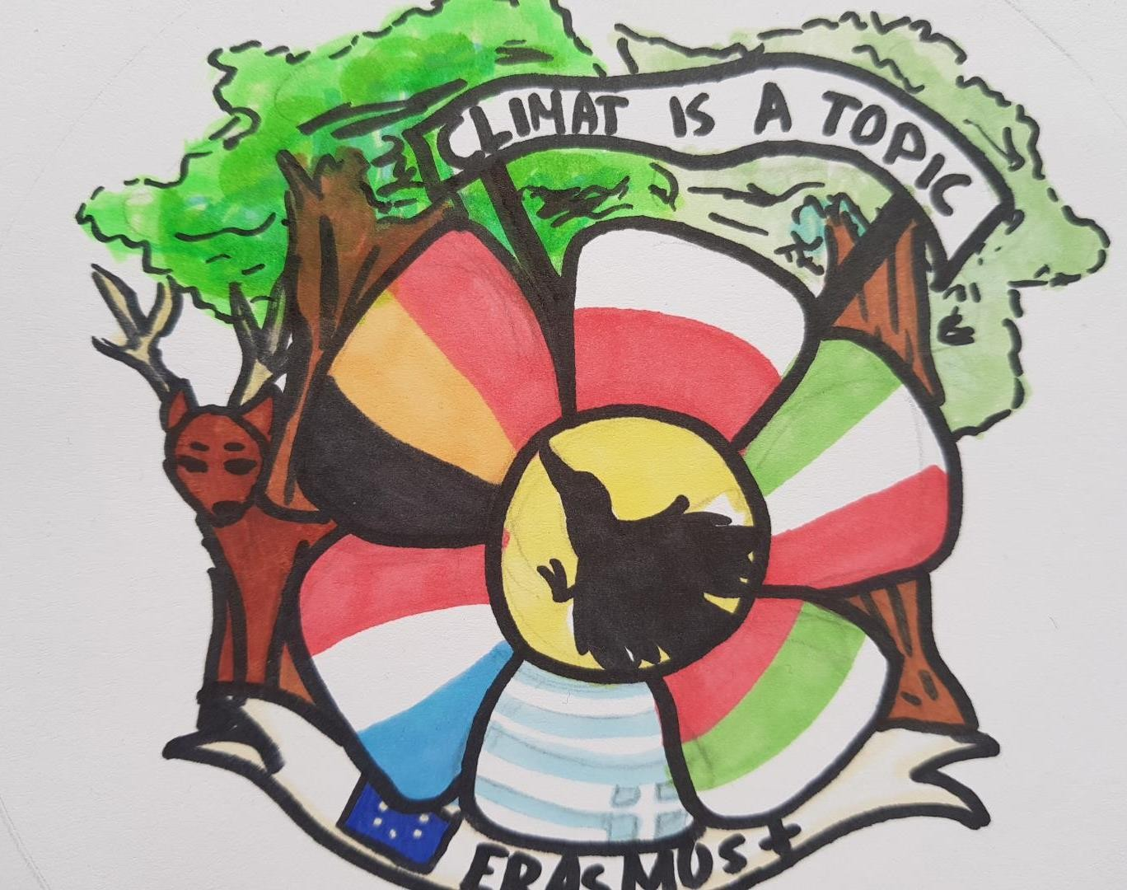
Program Erasmus+ edukacja
szkolna: Współpraca szkół
Prezentacja została
przygotowana
w ramach realizacji projektu:
„Klimat to jest temat!!!”
2019-1-PL01-KA229-064863
W prezentacji wykorzystano propozycje logo projektu, opracowane przez uczniów ze szkół partnerskich

